Slide 1
Презентация Тема: «Структура прогулки в младшей группе детского сада» Ткаченко С. В. Марченкова Ю.А.

Slide 2
Пребывание детей на свежем воздухе имеет большое значение для физического развития дошкольника. Прогулка является первым и наиболее доступным средством закаливания детского организма. Она способствует повышению его выносливости и устойчивости к неблагоприятным воздействиям внешней среды, особенно к простудным заболеваниям.
На прогулке дети играют, много двигаются. Движения усиливают обмен веществ, кровообращение, газообмен, улучшают аппетит. Дети учатся преодолевать различные препятствия, становятся более подвижными, ловкими, смелыми, выносливыми. У них вырабатываются двигательные умения и навыки, укрепляется мышечная система, повышается жизненный тонус.
Прогулка способствует умственному развитию, так как дети получают много новых впечатлений и знаний об окружающем мире.

Slide 3
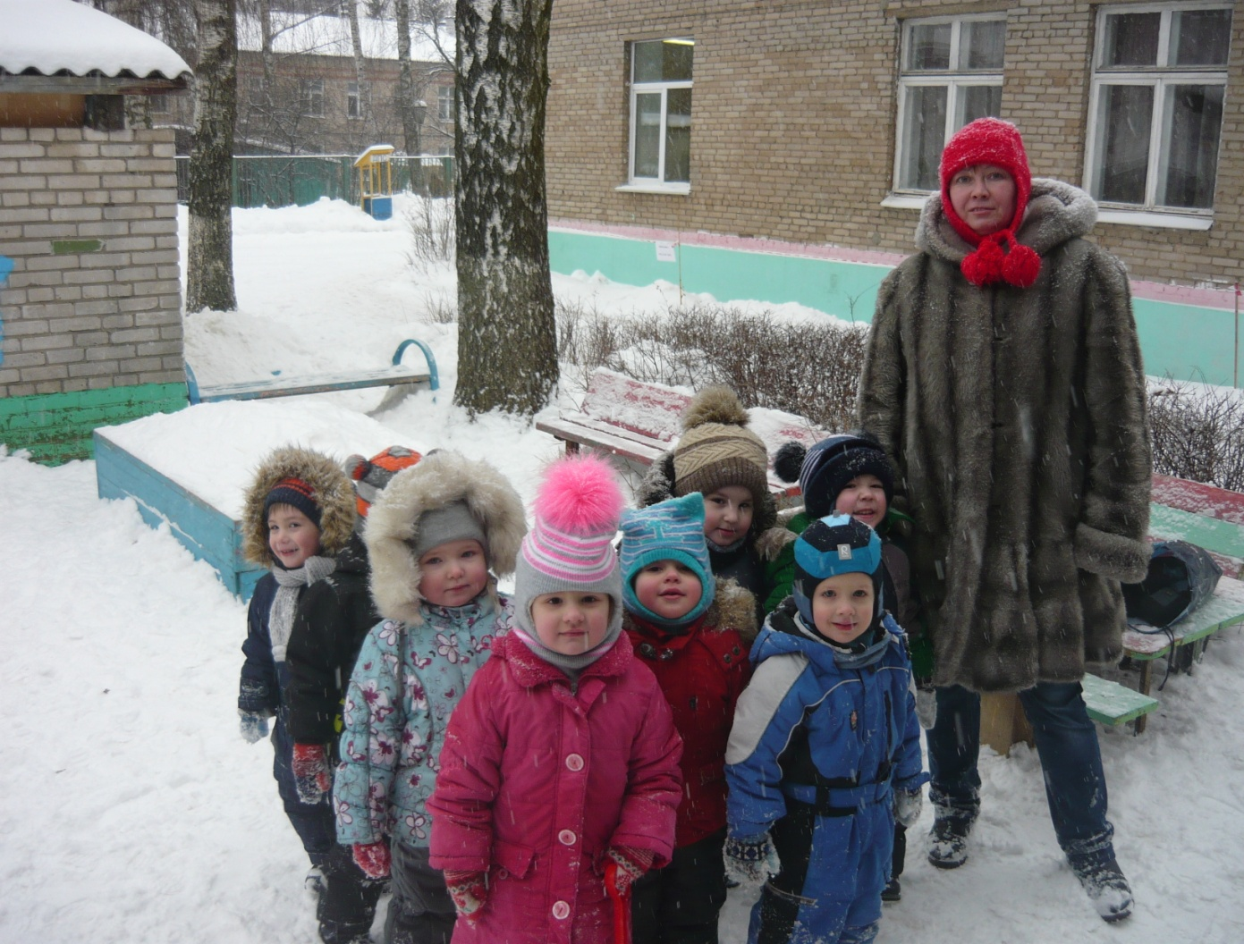
День, прожитый ребёнком без прогулки, потерян для его здоровья Г.А. Сперанский

Slide 4
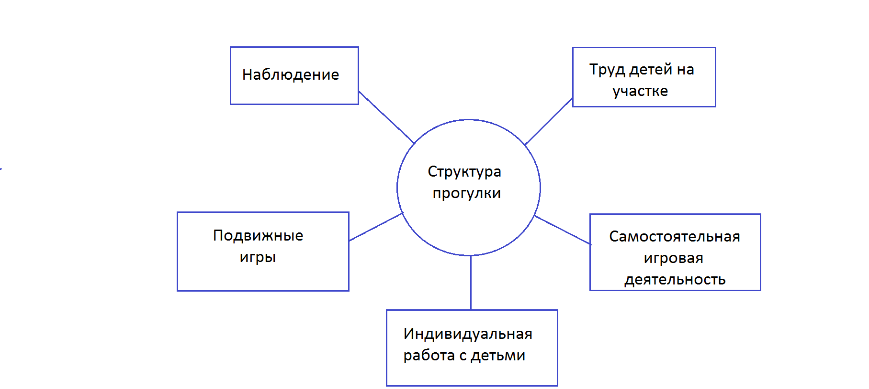

Slide 5
Последовательность структурных компонентов прогулки может варьироваться в зависимости от вида предыдущего занятия. Если дети находились на занятии, требующем повышенной познавательной активности и умственного напряжения, то в начале прогулки целесообразно провести подвижные игры, пробежки, затем — наблюдения. Если до прогулки было физкультурное или музыкальное занятие, прогулка начинается с наблюдения или спокойной игры. Каждый из обязательных компонентов прогулки длится от 7 до 15 минут и осуществляется на фоне самостоятельной деятельности.

Slide 6
Наблюдение.
Большое место на прогулках отводится наблюдениям (заранее планируемым) за природными явлениями и общественной жизнью. Наблюдения можно проводить с целой группой детей, с подгруппами, а также с отдельными малышами.
В младшем возрасте наблюдения должны занимать не более 7-10 минут и быть яркими, интересными. Проводить их надо ежедневно, но каждый раз детям должны предлагаться разные объекты для рассмотрения.

Slide 8
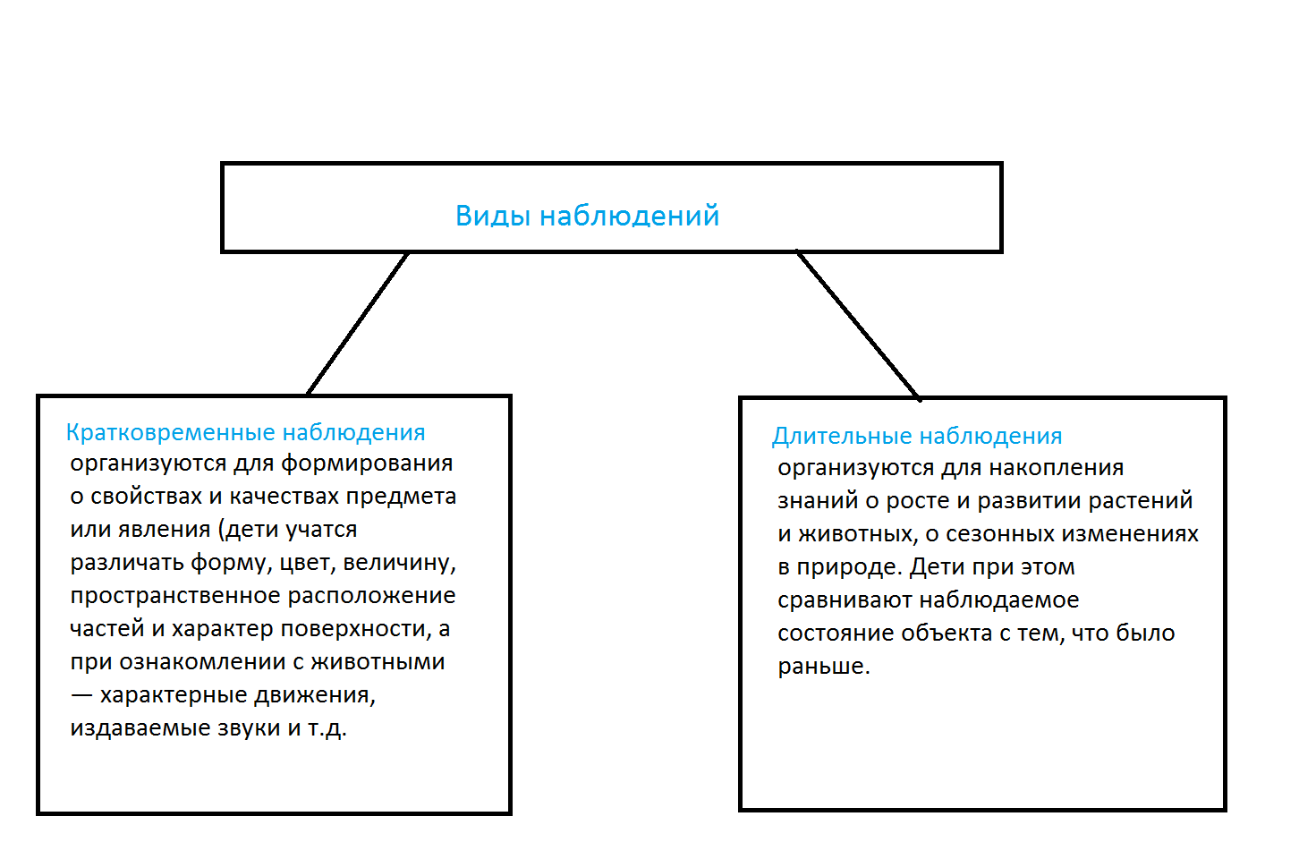

Slide 9
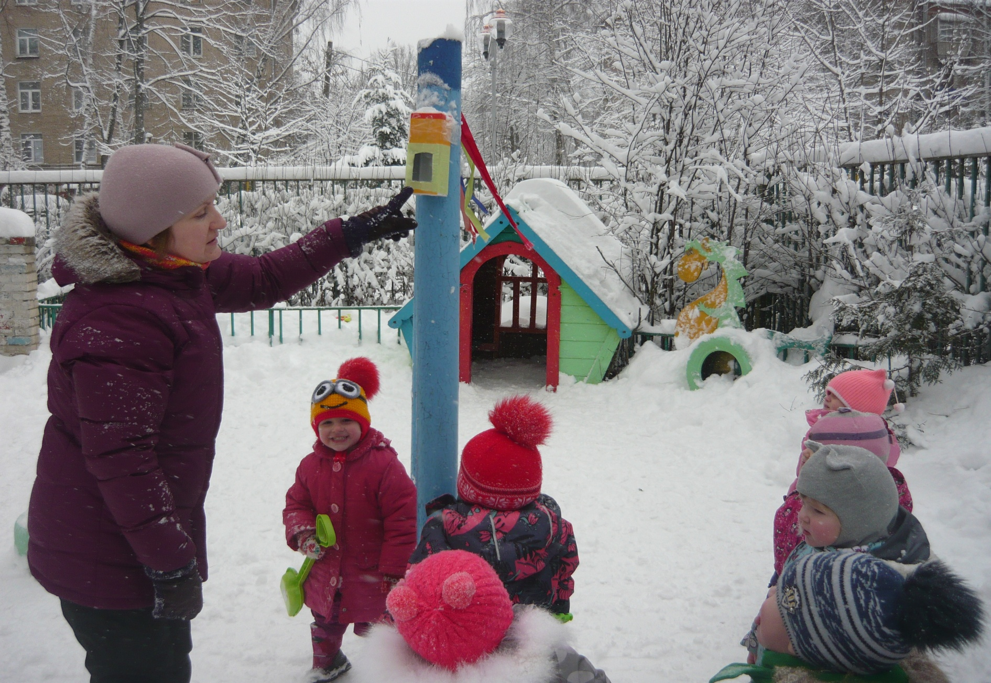

Slide 10
Подвижные игры.
Ведущее место на прогулке отводится играм, преимущественно подвижным. В них развиваются основные движения, снимается умственное напряжение от занятий, воспитываются моральные качества.
Выбор игры зависит от времени года, погоды, температуры воздуха. В холодные дни целесообразно начинать прогулку с игр большей подвижности, связанных с бегом, метанием, прыжками. Веселые и увлекательные игры помогают детям лучше переносить холодную погоду. В сырую, дождливую погоду (особенно весной и осенью) следует организовать малоподвижные игры, которые не требуют большого пространства.
Игры с прыжками, бегом, метанием, упражнениями в равновесии следует проводить также в теплые весенние, летние дни и ранней осенью.
Во время прогулок могут быть широко использованы бессюжетные народные игры с предметами, такие, как бабки, кольцеброс, кегли, а в старших группах — элементы спортивных игр: волейбол, баскетбол, городки, бадминтон, настольный теннис, футбол, хоккей. В жаркую погоду проводятся игры с водой.

Slide 11
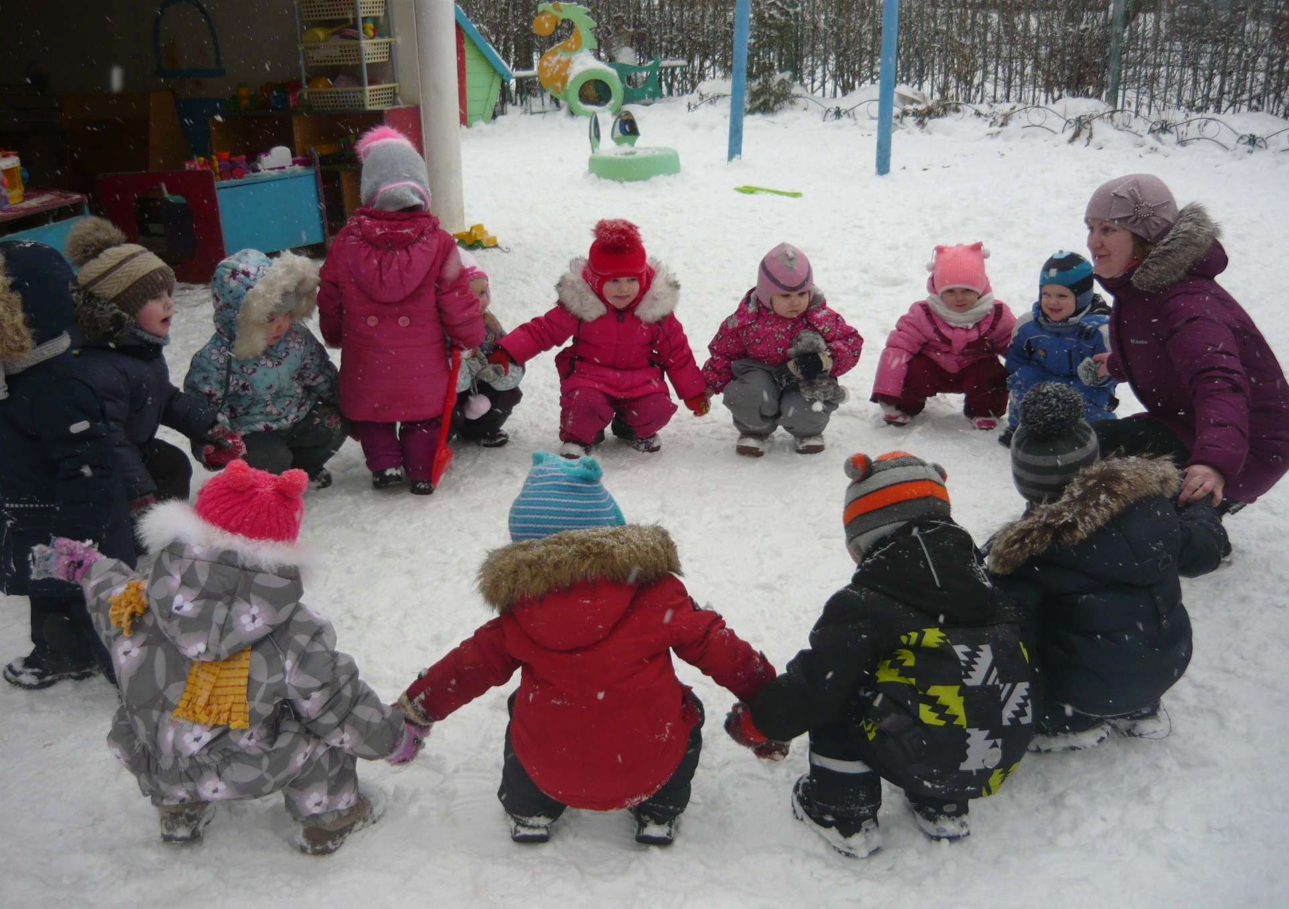

Slide 12
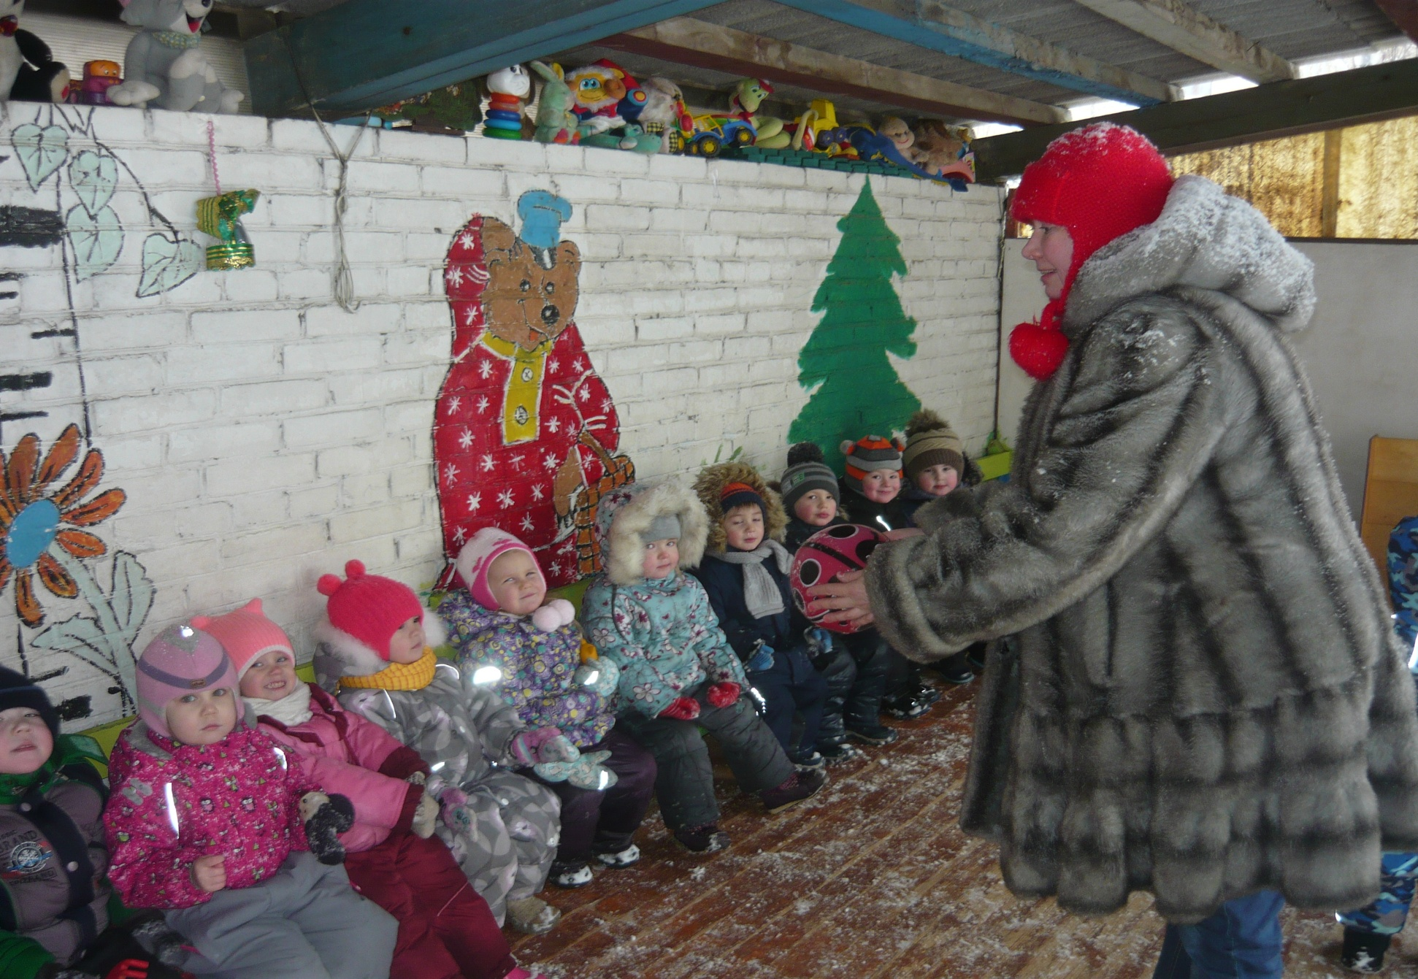

Slide 13
Трудовая деятельность.
Большое воспитательное значение имеет трудовая деятельность на прогулке. Важно, чтобы для каждого ребенка задания были посильными, интересными и разнообразными, а по длительности — не превышали 5-19 минут

Slide 14
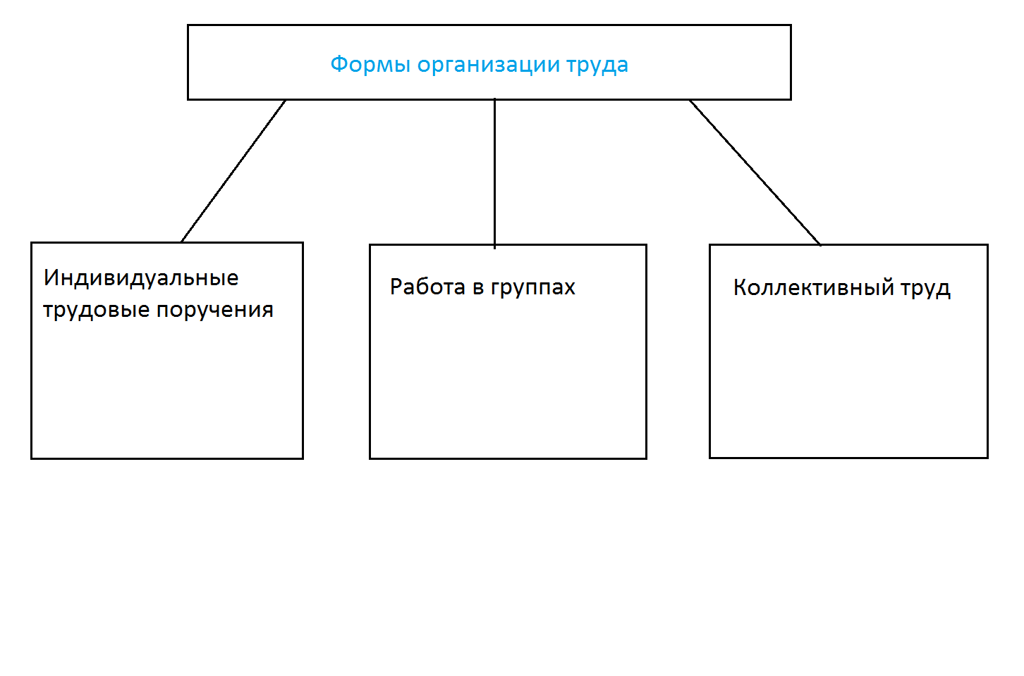

Slide 15
Этот вид деятельности приучает ребёнка к ответственности за выполнение взятого задания. Малыш должен учиться выбирать себе ту или иную область занятий, прослеживать порядок операций и подбирать (вместе со взрослым) нужный инструмент.
-Сбор мусора.
Такое задание не является уборкой в прямом смысле слова, ведь это ответственность дворника, а дети скорее имитируют его действия. И, тем не менее, собрать с территории сухие веточки или сделать уборку — навести порядок в коробке с уличными игрушками, малыши согласятся с удовольствием.
- Полив цветов на участке.
Малыши с удовольствием будут заниматься домашним хозяйством. Для этого можно дать им игрушечные лейки, а можно и большие, но только наполнив их на 1/6.
- Участие в изготовлении птичьей кормушки. Задача детей — найти в книжках образец того, как должна выглядеть эта конструкция.
- Сгребание снега лопатами, осенней листвы мётлами.При сборе осенней листвы можно совместить трудовую деятельность с наблюдением за разнообразием форм и цвета листьев.

Slide 16
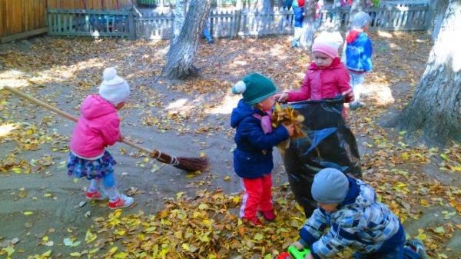

Slide 17
Самостоятельная игровая деятельность
Во время самостоятельной игровой деятельности дети отражают впечатления, полученные в процессе НОД, экскурсий, повседневной жизни, усваивают знания о труде взрослых. Происходит это в процессе сюжетно-ролевых игр.
Воспитатель поощряет игры в семью, космонавтов, пароход, больницу и др. Он помогает развить сюжет игры, подобрать или создать необходимый для нее материал. Интерес к таким (творч. игры) играм развивается у детей с 3-4 лет. Расцвет ролевой игры начинается с 4-лет и наивысшего развития она достигает в середине дошкольного возраста (5-6 лет), а затем постепенно заменяется играми с правилами, возникающими после семи лет.

Slide 18
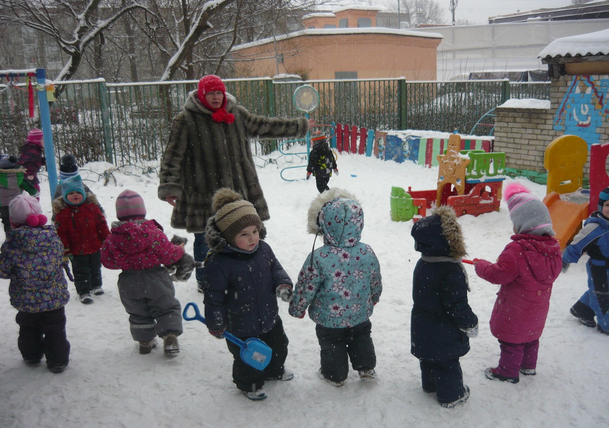

Slide 19
Дидактические игры и упражнения.
Являются одним из структурных компонентов прогулки. Они непродолжительны, занимают по времени в младшем возрасте 3-4 минуты.
Каждая дидактическая игра состоит: из дидактической задачи, содержания, правил, игровых ситуаций.
При использовании д/игры воспитатель должен следовать педагогическим принципам:
-опираться на уже имеющиеся у детей знания;
задача должна быть достаточна трудна, но и в то же время доступна детям;
-постепенно усложнять дидактическую задачу и игровые действия;
-конкретно и четко объяснять правила;

